Slide 1
Установка программ
Notes:
https://habr.com/ru/companies/lanit/articles/804053/
Linux from scratch
https://habr.com/ru/post/78094/ - создание своего репозитория
Alpine и проблема с PostGIS.
https://habr.com/ru/post/683716/

Slide 2
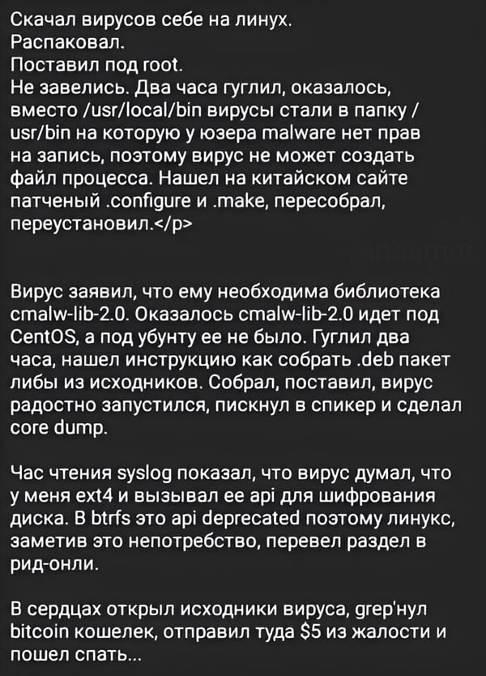
Установка в Windows
Зайти на официальный сайт
Найти раздел загрузок
Скачать и запустить
Далее
Далее
Далее
…
Profit

Slide 3
Варианты установки ПО
Компиляция из исходников - ручная установка, ССЗД
Установка пакетов (deb, rpm...) - централизованное ведение базы
Пакетные менеджеры (apt, yum...) - самый удобный способ
Бандлеры (AppImage, Snap, Flatpak) - AppStore для Linux

Slide 4
Сборка из исходников
$ ./autogen.sh # генерация из шаблонов конфигуратора
$ ./configure # конфигурация приложения под конкретную систему
$ make # сборка, компиляция, линковка
$ make install # копирование в правильное место
$ make uninstall # удалить из того же места
Сборка и установка пакета
$ ./configure --prefix=...
$ checkinstall --install=no --pkgname mc --pkgversion 1.1

Slide 5
Сборка deb-пакета
$ mkdir DEBIAN
$ find etc | sed "s/^/\//" > DEBIAN/conffiles
$ vim DEBIAN/control
$ dpkg -b mc
$ dpkg -i mc.deb
Package: mctest
Version: 1.2.3
Architecture: amd64
Maintainer: tyvik@krddevdays.ru
Depends:
Priority: optional
Description: И это тоже обязательное
Notes:
https://github.com/jordansissel/fpm

Slide 6
Структура deb-пакета (DEBIAN)
control - описание всего пакета
copyright - копирайт
changelog - история изменений
conffiles - список конфигурационных файлов
dirs - каталоги, которые надо создать
md5sums - контрольные суммы файлов
cron.d - запись в планировщик
init.d - init-скрипт
preinst / postinst / prerm / postrm - скрипты установки
templates - шаблоны диалогов с пользователем

Slide 7
Управление пакетами через deb
Установить пакет.deb
# dpkg -i пакет.deb
Удалить пакет.deb
# dpkg -r пакет.deb
Список установленных пакетов
# dpkg -l
Файлы из пакет.deb
# dpkg -L пакет.deb
Какому пакету принадлежит файл
# dpkg -S имяфайла
Информация о пакете
# dpkg -s имяпакета

Slide 8
Пакетные менеджеры
apt - Debian, Ubuntu, Mint
yum - RHEL, Fedora, OpenSUSE
pacman - Arch, Manjaro
emerge - Gentoo
apk - Alpine
$ apt install firefox
$ apt remove firefox
$ apt autoremove

Slide 9
apt-get & apt-cache
apt-get
update - обновить кеш доступных пакетов
upgrade - обновить установленные пакеты
install - установить новый
remove - удаление пакета
purge - удаление вместе со всеми файлами
autoremove - удаление ненужных пакетов
apt-cache
policy - доступные версии пакета
search - поиск пакета по части названия или описания
show - информация о пакете
depends - зависимости указанного пакета.
Notes:
Apt policy postgresql-12

Slide 10
add-apt-repository
add-apt-repository
add - добавить ключ
del - удалить ключ
list - список доверенных ключей
# wget -qO - https://deb.opera.com/archive.key | sudo apt-key add -
Добавление стороннего репозитория
# add-apt-repository ppa:deadsnakes/ppa
или
# add-apt-repository “deb http://apt.postgresql.org/pub/repos/apt/ focal-pgdg main”
Notes:
Lsb_release -r
Попробовать установить mongo

Slide 11
Sources
/etc/apt/sources.list.d/
$ cat pgdg.list
deb [arch=amd64] http://apt.postgresql.org/pub/repos/apt/ focal-pgdg main

Slide 12

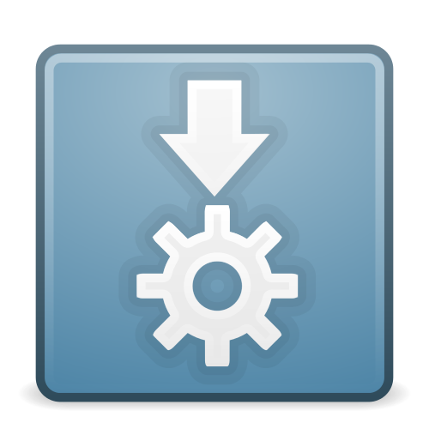

AppImage & Flatpack & Snap
Способы использования стороннего кода:
Копирование к себе
Подключение сторонних репозиториев
Динамическая линковка при запуске
AppImage - https://appimage.github.io/apps/
SnapCraft - https://snapcraft.io/store
FlatHub - https://flathub.org/apps
Notes:
Ubuntu базируется на Debian и разрабатывает snap. Electron как приложение. Размер Postgres ~50Mb.

Slide 13
Сравнительная таблица
 | src | deb | apt | snap
Установка из файла | + | + | + | +
Корректное удаление | - | + | + | +
Разрешение зависимостей | - | +/- | + | *
Автоматическое обновление | - | - | + | +
AppStore | - | - | - | +
Поддержка репозиториев | - | - | + | -
Графический интерфейс | - | - | + | +
Ремонт приложения | +/- | + | + | *
Несколько версий приложения | + | - | - | +

Slide 14
